Slide 1
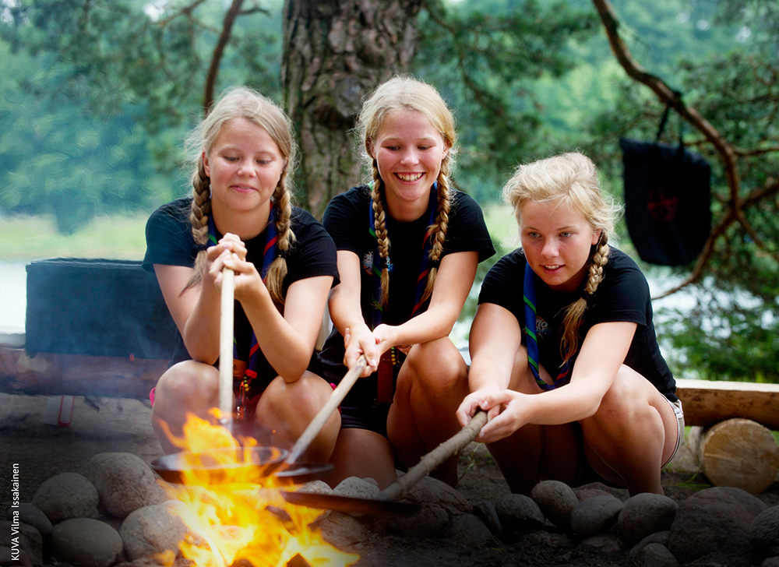
KÅRENS NAMN
Kväll för vårdnadshavare, datum

Slide 2
”KÅRENS ROP HÄR!”

Slide 3
Bli scout: https://youtu.be/gURu5lh6J2k

Slide 4
Bakgrundsfakta om scouting
Finlands Scouter är den finska scoutingens centralorganisation och en del av den internationella scoutrörelsen. Scoutingens kärna består av de lokala kårerna som leds av frivilliga scoutledare. Ibland kan ett annat samfund finnas som stöd i bakgrunden, t.ex. en församling. De svenskspråkiga kårerna hör till Finlands Svenska Scouter rf – FiSSc, medan de finska hör till sitt lokala distrikt.
Scoutingen fick sin början i England år 1907 då det första scoutlägret ordnades. Scoutingen kom redan 1910 till Finland och sedan dess har den finska scoutverksamheten fortsatt redan i över 100 år.
Naturupplevelser, jämlikhet och förtroende för ungdomarnas förmågor har från början varit centrala punkter inom scoutingen. Scoutingens målsättning är att skapa ett bättre samhälle genom att fostra barn och unga till självständiga, ansvarstagande och aktiva individer vad gäller både personlighet och livsstil. I den dagliga verksamheten ligger tyngdpunkten på glädje över att lyckas och gemensamma upplevelser.
Scouting är öppet för alla.

Slide 5
Åldersgrupperna och scoutprogrammet
Scoutverksamheten är indelad i fem åldersgrupper. De olika åldersgruppsprogrammen består av ett mångsidig urval av aktiviteter. Dessa innehåller naturkännedom, internationalitet, hantverk, uppträdande och friluftskunskap. Aktiviteterna anpassas alltid för åldersgruppen i fråga.
Vargungarna är 7–9åriga scouter. Deras grupp kallas för flock. Vargungarna samlas en gång i veckan på kårlokalen. Under flockmötena får vargungarna leka, gå på äventyr och pyssla. Vargungarna deltar även i utfärder, läger och tävlingar och andra evenemang riktade till dem.

Slide 6
Äventyrsscouterna är 10–12-åriga scouter som lär sig scoutingens grundkunskaper och går ofta på utfärder. Äventyrsscouterna träffas med sitt lag en gång i veckan. Äventyrsscouterna är som en riktig äventyrare: hen lär sig använda stormkök, första hjälp, och att bygga olika sorters skydd att bo i utomhus.
Spejarscouterna är 12–15-åriga scouter som ingår i en patrull. Patrullerna träffas en gång i veckan. Spejarscouternas program fokuserar på att göra tillsammans och att skapa upplevelser med sina vänner. Kårens spejarscouter träffar varandra ungefär en gång i månaden på gemensamma träffar eller evenemang.
Explorerscouterna är 15–17-åriga scouter. Gruppledarutbildningen och att öva sig på att leda en grupp är självklara delar av exporerscouternas program. De fungerar som zpejarscoutgruppernas ledare. De planerar verksamheten tillsammans med sin vuxna lots enligt de intressen som finns i gruppen. Explorerscouterna träffas varje vecka i sina patruller. De går även på sina egna utfärder och deltar i läger och andra evenemang.

Slide 7
Roverscouterna är 18–22-åriga scoutera. Till deras program hör projekt där de bekantar sig med scouter på andra orter eller i andra länder. Projekten kan förverkligas antingen i Finland eller utomlands. Varje roverscout gör en personlig plan där hen väljer vilka aktiviteter hen vill förverkliga. Roverscoutprogrammet avslutas med en nationell avslutningsceremoni.
Med vuxna menas över 22-åriga frivilliga. Scouting är ett fantastiskt sätt för vuxna att syssla med frivilligverksamhet. Inom scouting kan man lära sig och utveckla sig som både människa och ledare. Inom scouting finns många olika uppdrag och uppgifter som man kan sköta inom ramen för den egna livssituationen och tidtabellen. De vuxna kan stödja verksamheten för barn och unga genom att delta i veckoverksamheten, i utfärder och läger, genom att bidra med sin specialkunskap i olika förtroendeuppdrag eller genom att hjälpa till som en punktinsats. Det erbjuds utbildning till alla uppdrag inom scouting. Utbildningen kan man ha nytta av även utanför scouting. Det är aldrig för sent att börja i scouterna eller att fortsätta scouta.

Slide 8
Kåren
Självständig förening: KÅRENS NAMN
Grundad ÅRTAL DÅ GRUNDAD
Verksamhetsområde: STADSDELAR
Medlemmar XXX
Presentation av åldersgruppsansvariga / gruppledare
XX vargungeflockar, XX äventyrsscoutlag, XX spejarscoutpatruller, XX sisupatrull, XX explorerscoutpatruller, XX roverscoutpatruller och ett gäng vuxna, familjescoutgrupp?
Kårlokalernas adresser: XXX
Alla medlemmar är frivilliga! Vårdnadshavarna är välkomna med i verksamheten och som hjälp
Bakgrundssamfund XXX
Övriga samarbetspartners XXX

Slide 9
Kommunikation och Kuksa
Den egna gruppens ledare kommunicerar till gruppen: (e-post + eventuella WA-grupper?)
E-postmeddelanden från kåren till alla hem (hur ofta?)
Utfärdsbrev
KÅRENS HEMSIDA
Kåren i social meda FB? Instagram?
Medlemsregistret Kuksa: uppdatering av egna och minderårigas uppgifter, anmälningar alltid med Scout-ID (kom ihåg lösenordet och kolla om du anmäler dig själv eller barnet till ett evenemang)
GDPR: vi tar hand om era och barnens uppgifter, Kuksa är FS:s service och vi är dess användare

Slide 10
Våra traditioner
Scouthalsduk och scoutuniform
Utfärder (när är man på utfärd med sin egen grupp, när med hela kåren)
Tävlingar, evenemang (var finns kårens evenemangskalender)
Julfest & vårfest
Sommarläger
Vad kan vårdnadshavare hjälpta till med
Tryggt tillsammans

Slide 11
Kostnader och understöd
Medlemsavgift och befrielse från medlemsavgift
Kostnader för utfärder
Stipendier
Låneutrustning
Adventskalendrar
Vår viktigaste anskaffningsmetod
Alla säljer, försäljningen börjar i mitten av oktober
Målsättning att sälja XXX kalendrar
Kostar 10 €, faktureras i december
Var och en försöker sälja så en får ett tomtemärke (och varför inte ett silvermärke)

Slide 12
SYSKONRING OCH TACK!
WWW.KÅRENSADRESS.FI

